Slide 1

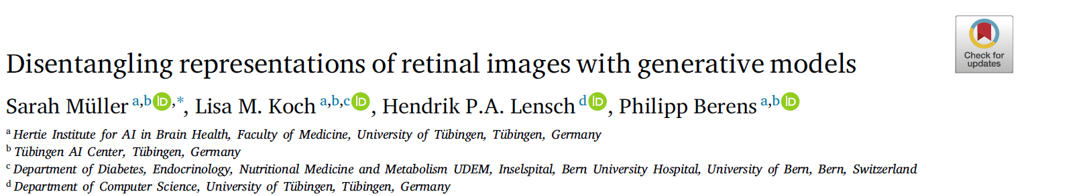
生成モデルを用いた網膜画像の表現の分離
ティッシュエンジニアリング研究室
2025/10/08 池口 晃太
Notes:
生成モデルを用いた網膜画像の表現の分離と題しまして
M1池口晃太が発表します。

Slide 2
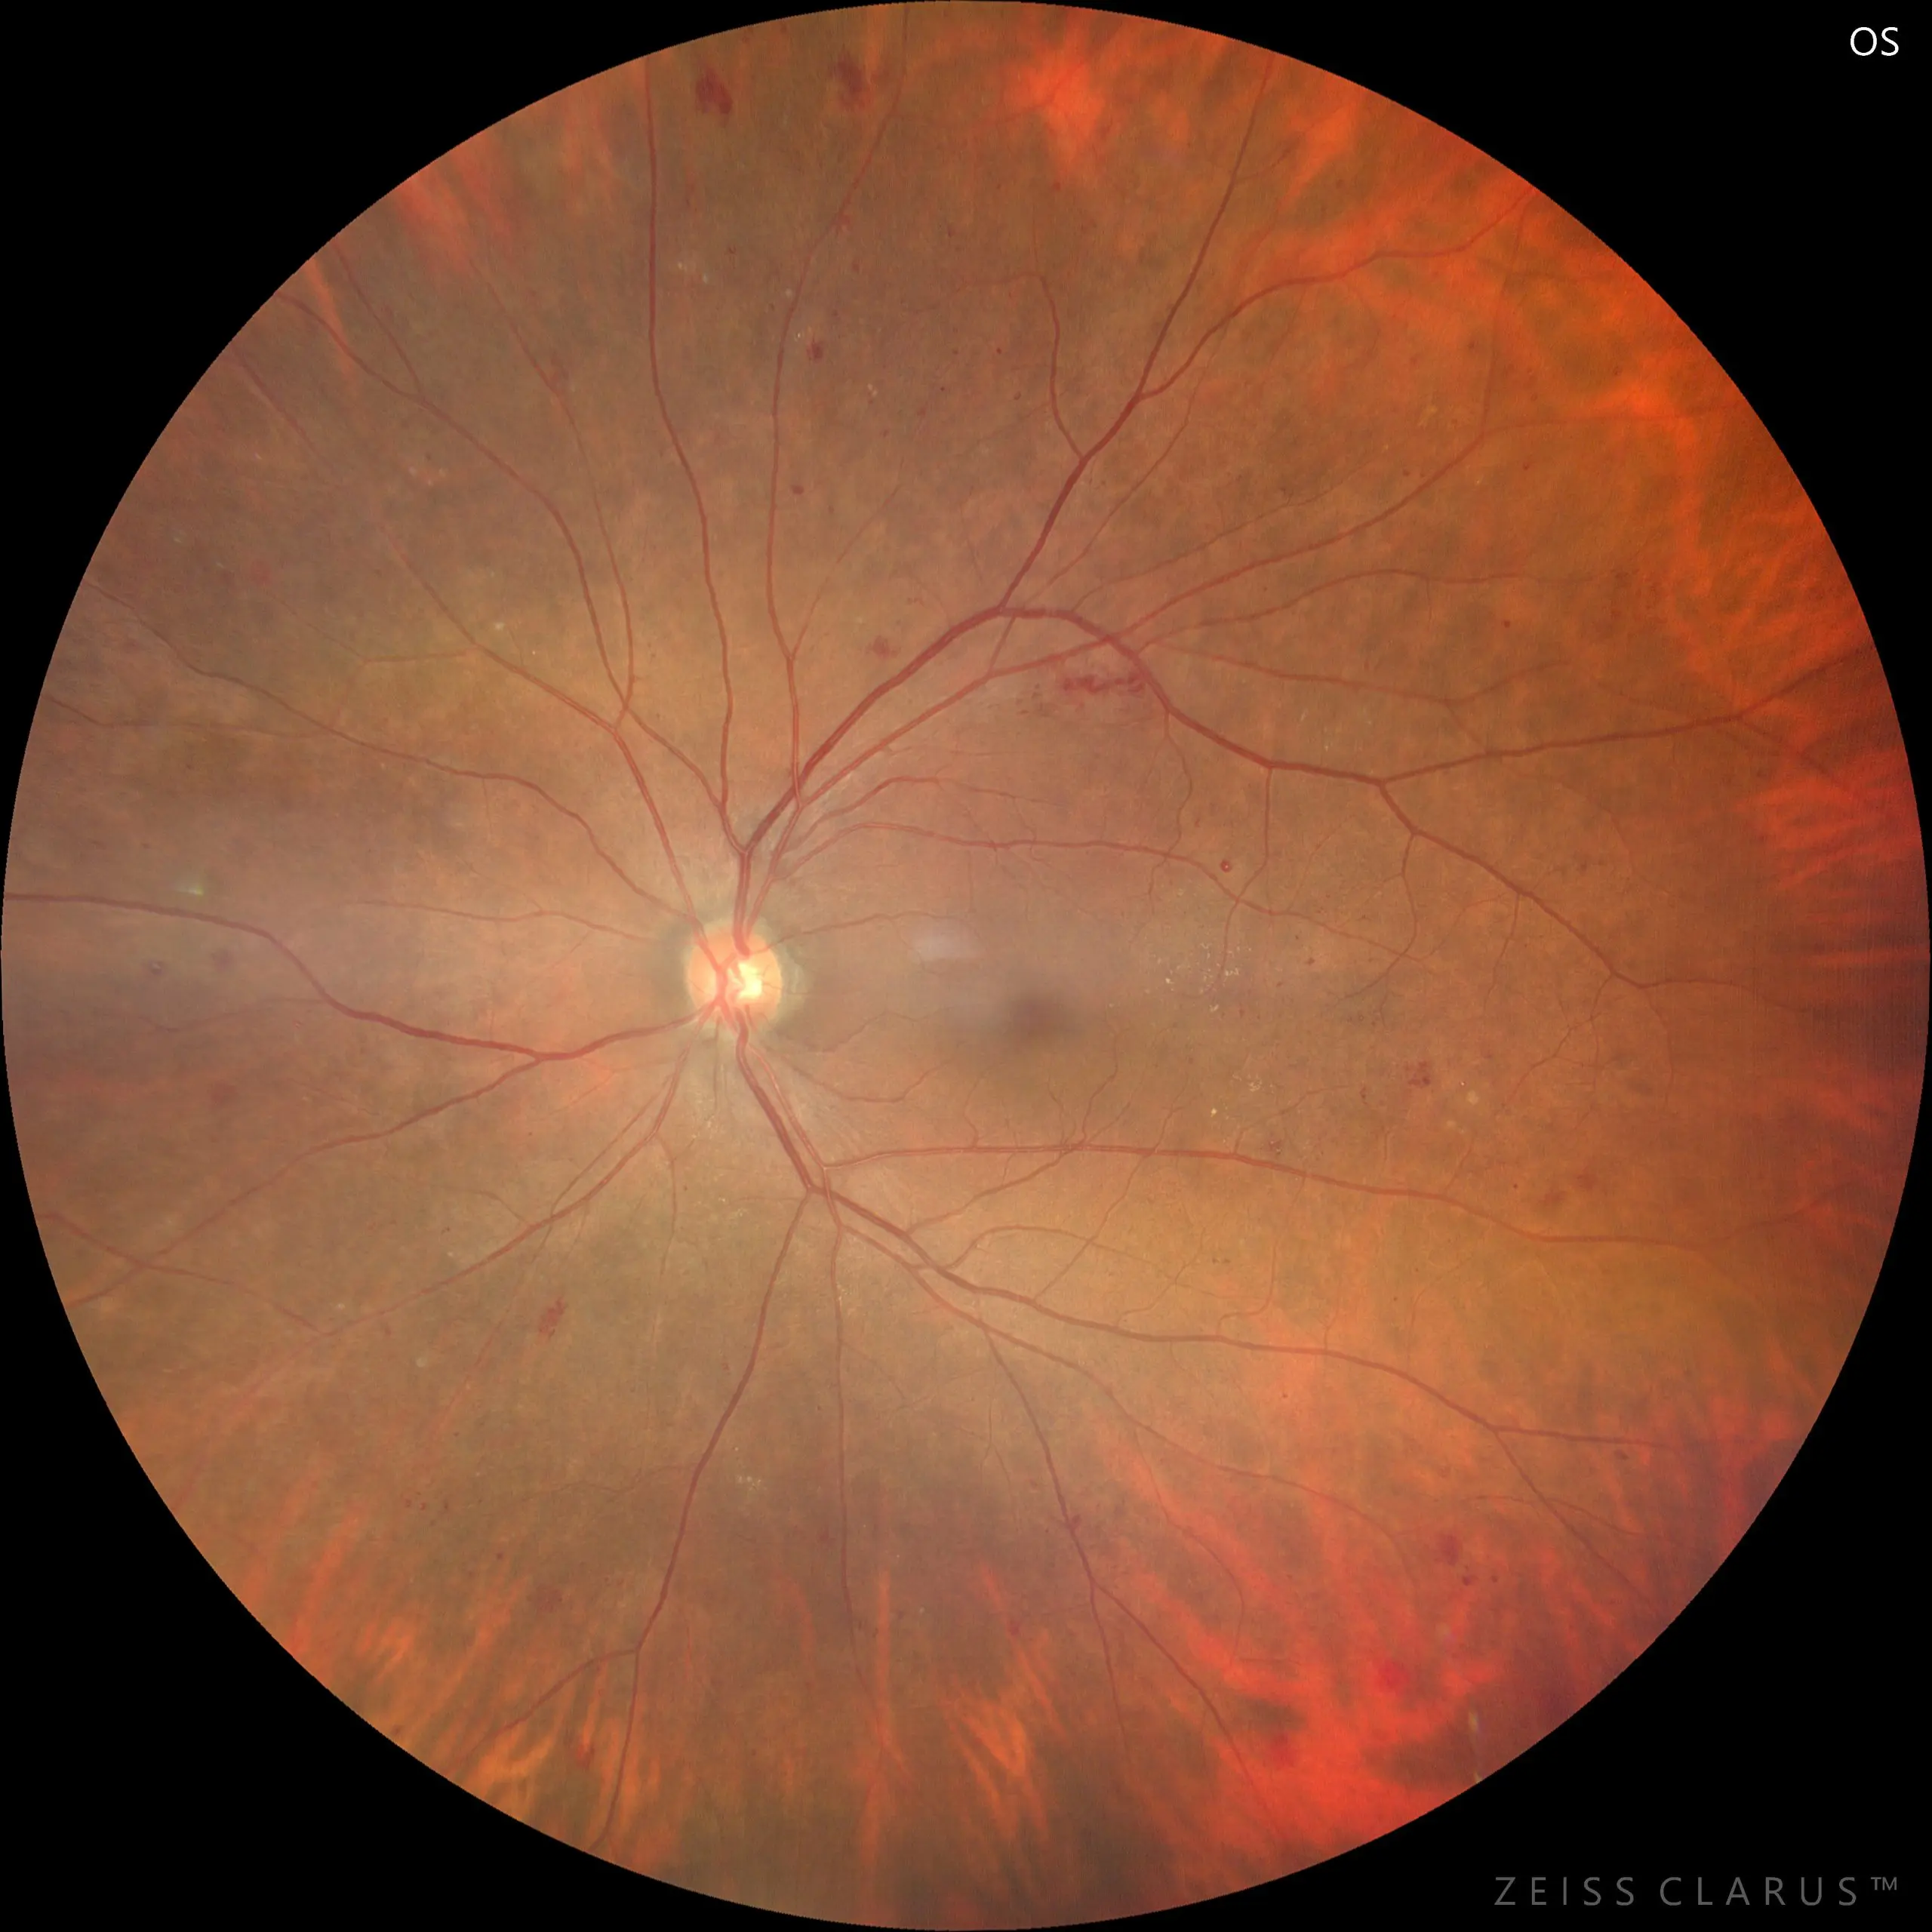
背景 網膜画像解析の現状と課題
網膜画像解析の現状
網膜画像は多様な疾患の診断に利用
ディープラーニングによる自動解析が進展
患者属性（年齢・人種など）と撮影条件（カメラ種類・照明など）が混在
課題
モデルが「疾患」と無関係な要素を手がかりに予測してしまう＝ショートカット学習（shortcut learning）
Notes:
まずは背景です。
網膜画像は、糖尿病網膜症や緑内障など、さまざまな眼の疾患の早期発見や診断に広く利用されています。近年では、ディープラーニングを用いた自動診断モデルが開発され、高い精度を示す研究も増えています。しかし、これらのモデルは学習データに依存しており、そのデータには、患者の年齢・性別・人種といった患者属性や、カメラの種類・照明条件などの撮影条件が混在しています。このような混在が原因で、モデルが「疾患」と無関係な要素を手がかりに予測してしまう、いわゆるショートカット学習が起こることがあります。結果として、ある施設やカメラでは良い精度を示しても、別の環境では大きく精度が落ちるといった汎化性能の低下が問題になっています。このような課題を解決するためには、網膜画像に含まれる複数の生成要因を適切に分離・理解した上で、真に疾患関連の特徴を捉える表現学習が求められています。

Slide 3


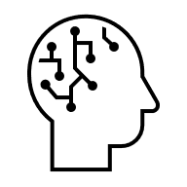
背景 偽相関の具体例と問題点
病院A
病院B
カメラA
カメラB
糖尿病網膜症患者が多い
正常患者が多い
モデルが「カメラA＝糖尿病網膜症」という偽相関を誤学習
Notes:
次に、このようなショートカット学習の背景にある「偽相関」について説明します。
偽相関とは、本来、因果関係がない2つの要素の間に見かけ上の相関が生じてしまう現象を指します。 医用画像の文脈では、疾患とは無関係な因子がモデルの出力に影響してしまうことを意味します。
例えば、ある病院では糖尿病網膜症の患者を特定のカメラ機種で多く撮影していた場合、 モデルは「糖尿病網膜症」ではなく「そのカメラ機種の特徴」から疾患を推定してしまう可能性があります。
このような偽相関によって、モデルは疾患と無関係な特徴に依存し、 一見高精度に見えても、他の施設やカメラ環境では再現性の低い結果となってしまいます。
医療AIにおいては、こうした誤った学習は臨床的信頼性の低下につながるため、偽相関を取り除くことが非常に重要な課題となっています。

Slide 4
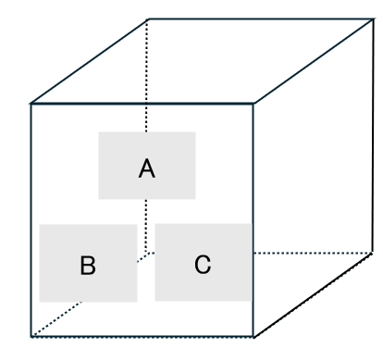


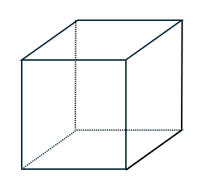
背景 偽相関の問題を防ぐための方法
潜在空間の分離
デコード
合成画像
データセット
エンコード
＋
潜在空間
潜在空間の分離
メタデータ
A
B
C
Notes:
偽相関の問題を防ぐためには、画像生成モデルでは画像に含まれる複数の生成要因を、画像生成モデルが互いに独立して理解することが重要です。
このとき有効なのが、潜在空間の分離という考え方です。そこで、潜在空間とは何なのかについてですが、潜在空間とは画像生成の学習の際に使われる言葉でして、画像やそれに関連するメタデータを抽象的に表現したすなわちエンコードした多次元の特徴空間であり、画像生成モデルはこの学習した潜在空間から画像を再構成、すなわちデコードします。
話戻るのですが偽相関の問題を防ぐための潜在空間の分離というのは 画像を構成するさまざまな要因（この図ならA、B、C）を、潜在空間の中で別々の次元として表現することを指します。
これにより、ある要因だけを変化させた画像生成など、要因ごとの影響を独立に扱うことができます。
医用画像のように多様な要因が絡み合うデータでは、このような「潜在空間の分離」が、 真に疾患に関連した特徴を抽出するための鍵になると考えられています。
またタイトルにもありました通り、「表現の分離」というのがこの「潜在空間の分離」に相当していまして、表現というのはここではデータが持つ高レベルの抽象的な特徴を数値のベクトルとして捉え直したものとして認識してください。

Slide 5
目的
網膜画像における生成要因（患者属性・撮影機器・スタイル）を統計的に独立な潜在空間に分離し、偽相関を排除した制御可能な高品質の画像生成を実現すること
Notes:
以上、より本研究の目的といたしまして、

Slide 6
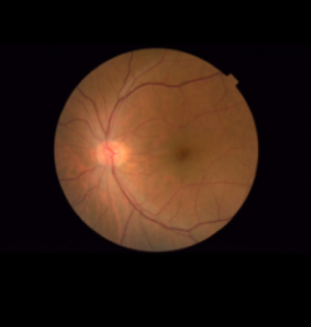
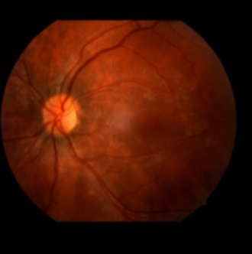
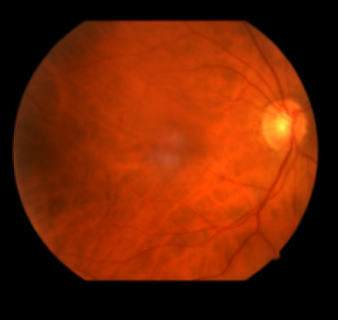


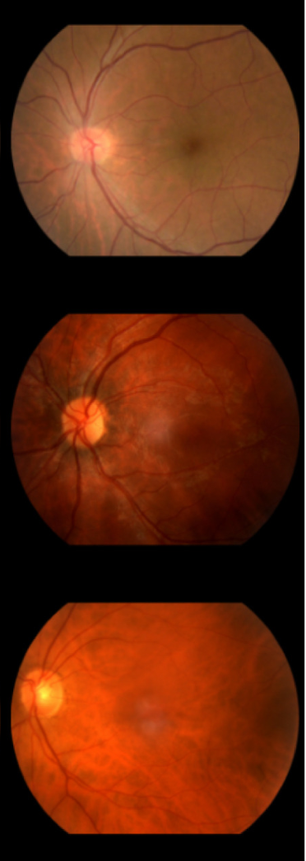
方法 データセット
EyePACS dataset(EyePACS Incが提供する網膜眼底画像)
24,336人の患者から得られた計75,989枚
撮影情報や患者属性情報
前処理とメタデータ整備
ラベル
訓練(60%)
検証(20%)
テスト(20%)
Age：年齢
Eth:人種(7クラス)
Cam:撮影機器(14クラス)
Notes:
本研究では EyePACS dataset を用いました。EyePACS はカリフォルニア州の糖尿病網膜症スクリーニングのための遠隔医療システムで、提供データはすべて匿名化されています。解析対象は、疾患所見のない 健常眼底で、品質評価が good / excellent とされた画像に限定しています。最終的に 24,336名の患者から 75,989枚 の黄斑中心眼底画像を用いました。まず、元画像は視野やアスペクト比がばらつくため、黄斑中心で円形クロップし、256×256 にリサイズしました。上下面の欠損など不要な変動を避ける目的で視野マスクを適用し、さらに視神経乳頭が左側に揃うよう左右反転して一貫性を確保しています。画像に紐づく撮影情報や患者属性情報から今回は年齢・民族性・撮影機器をラベルとして利用します。
撮影機器はメーカー名の重複を統合し、14クラスに整理しました。以上の前処理による標準化とメタデータ整備により、次のスライドで説明する潜在空間で各ラベルを明確に扱える準備を整えています。データ分割は 患者単位で行い、訓練データを60%・検証データを 20%・テストデータを 20% の割合で分割しています。

Slide 7

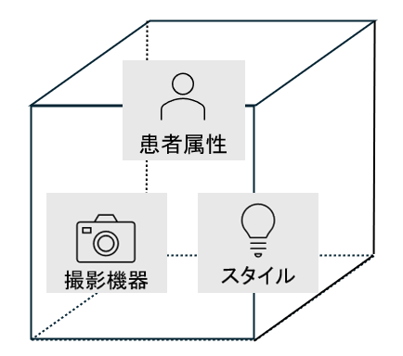


方法 StyleGAN2の拡張とモデル概要
合成画像
本物の画像
生成器
Z
(ノイズ）
Mapping network
識別器
患者属性(Age:年齢 or Eth:人種)
0～1の値を出力
Cam：撮影機器
Style：スタイル
スタイルベクトル（w）
潜在空間
StyleGAN2における潜在空間の分離
合成画像 = 0
本物の画像= １
Notes:
次に、今回使用したモデルについて説明します。本研究では、StyleGAN2を拡張した生成モデルを使用しています。まず、そもそもGANとは「敵対的生成ネットワーク」と呼ばれ、生成器（Generator） と 識別器（Discriminator） の2つのネットワークを競わせながら学習を行う仕組みです。生成器はノイズベクトル z から画像を生成し、識別器はその画像が「本物」か「偽物」かを判定します。両者が競い合うことで、次第により自然な画像を生成できるようになります。これをさらに発展させたのが StyleGAN2 です。StyleGAN2では、ノイズ z を直接使うのではなく、Mapping network を通して「潜在空間」上のスタイルベクトル（w） に変換します。このスタイルベクトルを生成器の各層に注入することで、形状や質感などを層ごとに制御する、スタイルベースの画像生成が可能になっています。一方で、従来のStyleGAN2では、患者の属性や撮影条件、背景のスタイルなどが一つの潜在空間に混ざってしまい、制御が難しいという課題がありました。
そこで本研究では、背景のところでも触れましたが潜在空間を患者属性、撮影機器、スタイルの３つの独立した潜在空間に分離しました。
さらに年齢と人種を同じ潜在空間で扱うことが難しいと理由で患者属性を年齢、人種にわけて、年齢、撮影機器、スタイルのモデルと人種、撮影機器、スタイルもモデルの2パターンの分離で学習を行っています。
ここでいうスタイルとは年齢・人種・撮影機器などの明示的に説明可能な因子以外の、残りの生成要因を示しています。これらをそれぞれ独立に生成器に入力することで、例えば「撮影機器の条件を固定したまま年齢だけを変える」といった、因果的に正しい制御可能な生成を実現しようとしています。

Slide 8
方法 潜在空間の独立性の担保
距離相関損失(LdCor)を学習に導入
各因子に分離させた潜在空間
潜在空間を分離しただけでは統計的な依存関係は残ってしまう
それぞれの潜在空間を分離した上で独立させたい
Age：年齢
独立
独立
潜在空間のような非線形な依存関係も検出できる指標
||
距離相関
独立
Cam：撮影機器
Style：スタイル
Ltotal​ = LGAN​ + λLdCor​
距離相関損失
Notes:
しかしながら、ただ潜在空間を分離しただけでは制御可能な生成というものは難しいとされていまして、このスライドではこのような制御可能な生成のアプローチとして距離相関損失を学習に導入ことについて触れたいと思っています。
潜在空間を分離しただけでは統計的な依存関係は残ってしまいす。なのでそれぞれの潜在空間を独立させる必要があり、潜在空間のような非線形な依存関係も検出できる指標として距離相関があり、それを本研究では距離相関損失としてを学習に導入しています。
スライド下の計算式を見てほしいのですが、距離相関損失を学習に導入とは本来の損失Ltoalに生成モデル由良の損失LGANだけでなく、距離相関損失も追加したということであり、距離相関損失を最小化するようにモデルは学習していきます。
これにより、それぞれの分離させた潜在空間は独立できるようになり、例えば年齢の潜在空間は撮影機器、スタイルの潜在空間と独立して年齢要因のみを、学習することができます。

Slide 9
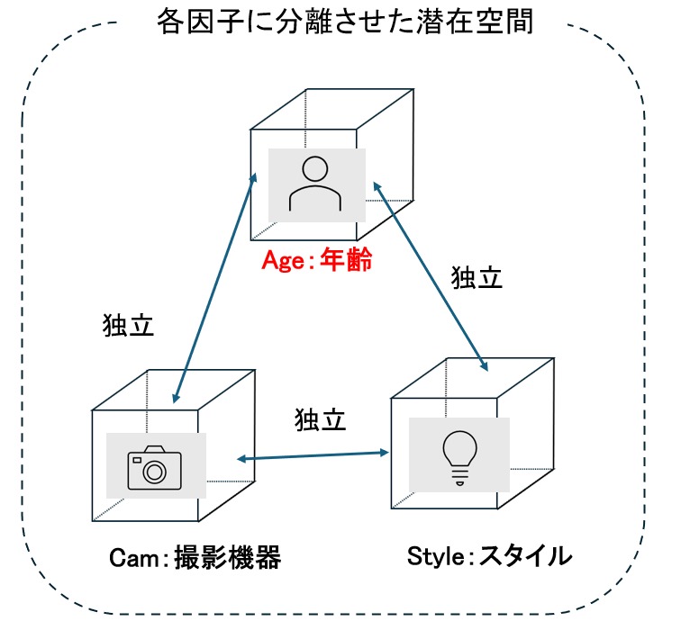
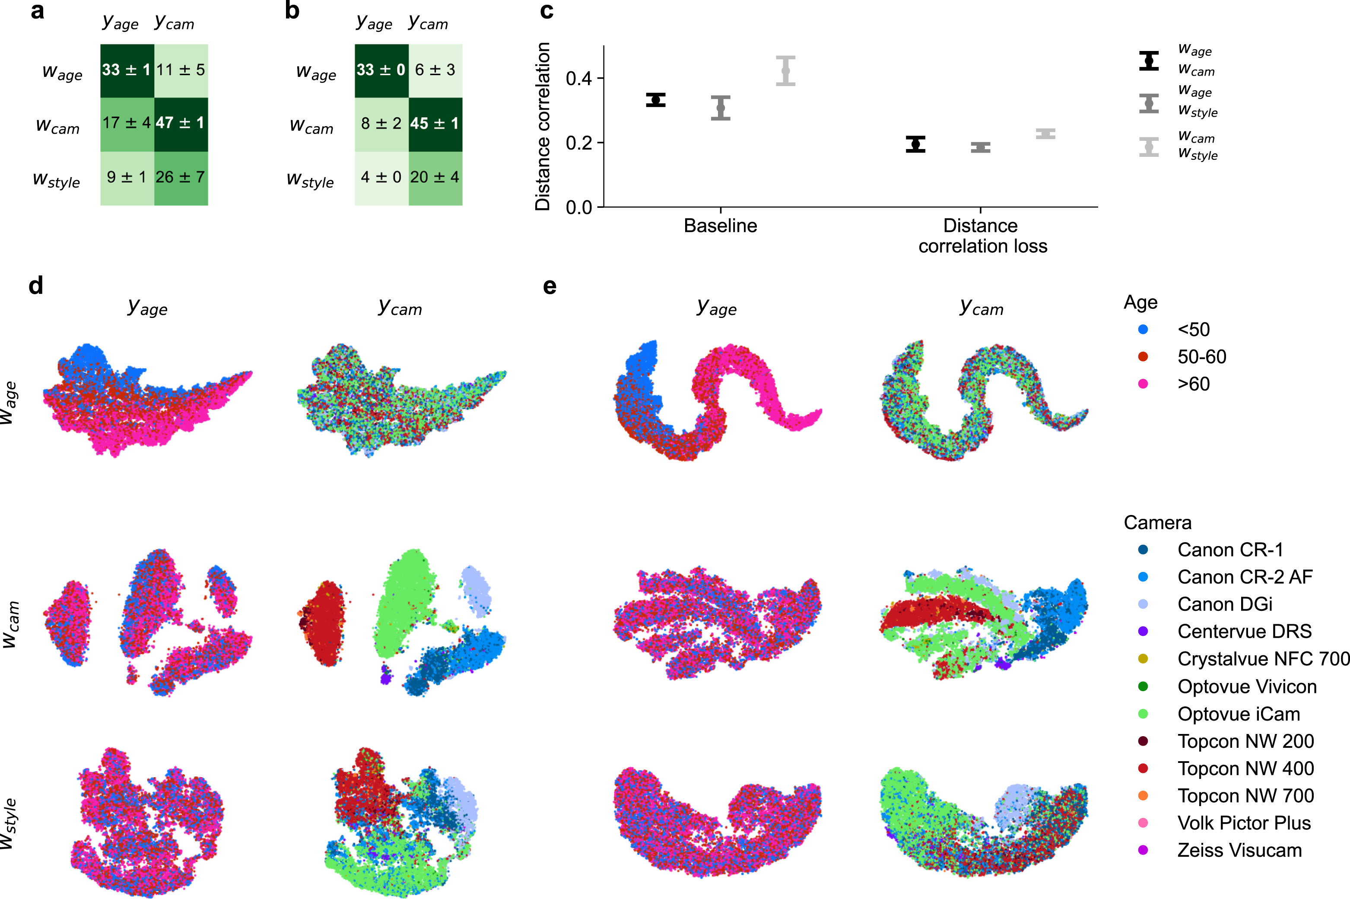
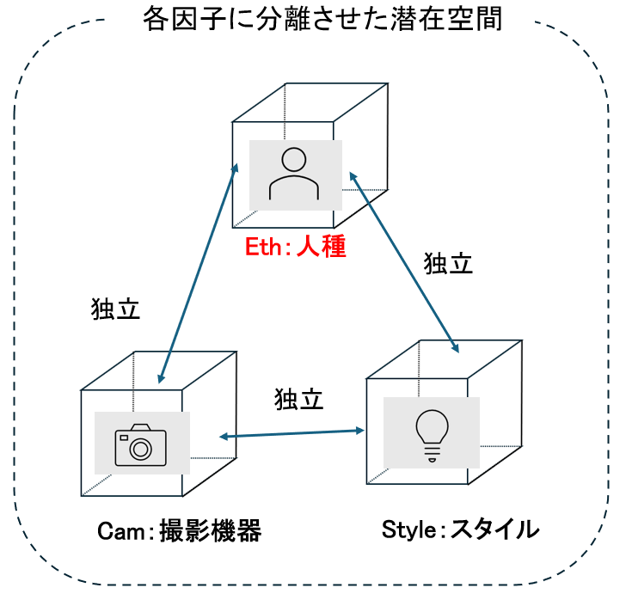
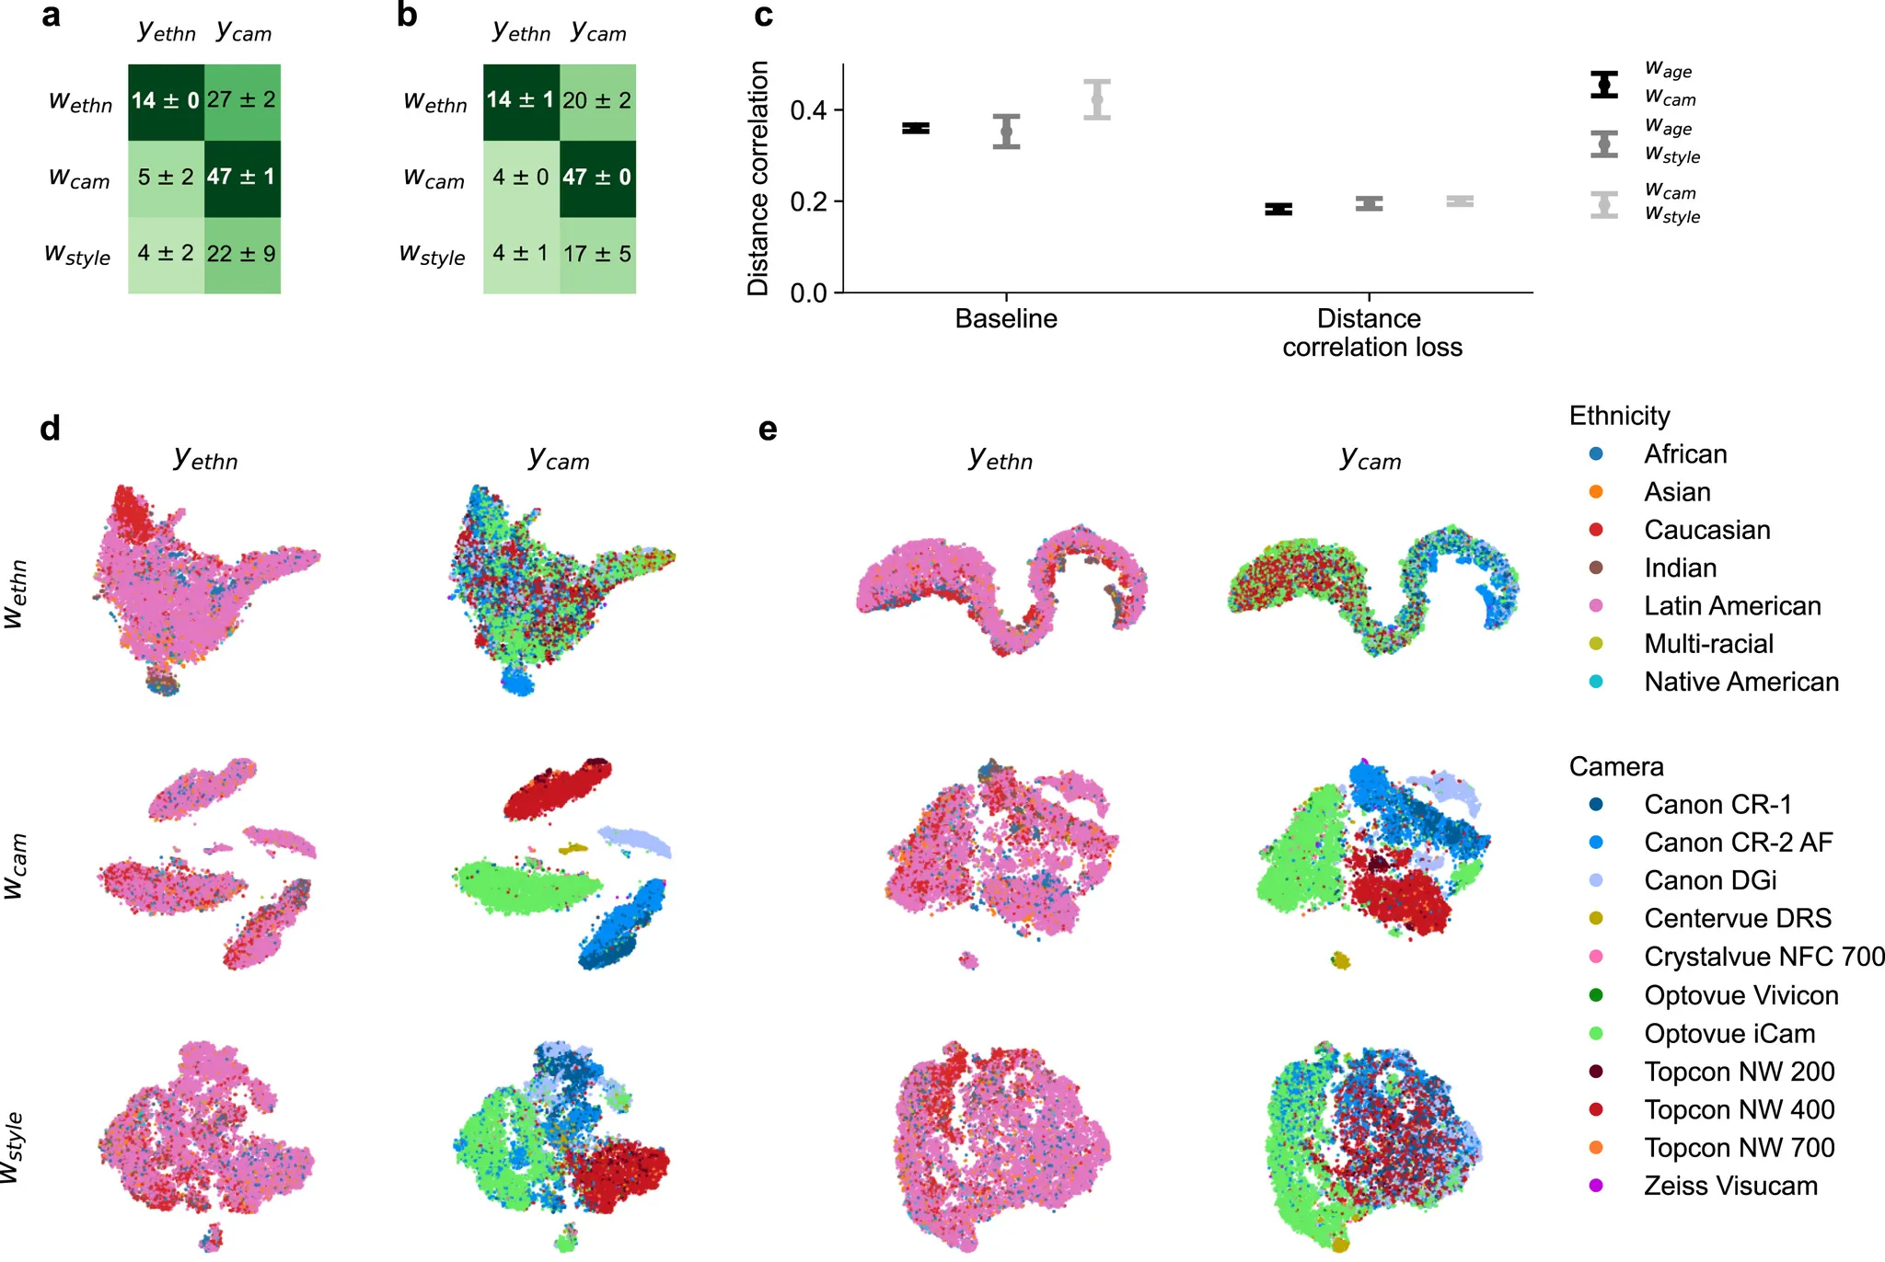
結果 潜在空間の独立性（定量評価）
距離相関損失の導入による潜在空間の独立性の定量的な評価
年齢と撮影機器
年齢とスタイル
撮影機器とスタイル
人種と撮影機器
人種とスタイル
撮影機器とスタイル
距離相関損失の導入による潜在空間の独立性が向上した
Notes:
結果に移ります。続いて、先ほどの距離相関損失を導入したことで、潜在空間の独立性がどのように変化したかを定量的に示します。
図は、縦軸に各潜在空間の組み合わせ間の距離相関を、横軸にベースラインモデルと距離相関損失を導入したモデルを比較して示しています。上段は「年齢・撮影機器・スタイル」の3つの潜在空間の組み合わせ、下段は「人種・撮影機器・スタイル」の3つの組み合わせをそれぞれ表しています。ベースラインモデルでは、年齢と撮影機器、人種と撮影機器といった異なる潜在空間間に比較的高い距離相関が見られ、つまり統計的な依存関係が残っていました。一方で、距離相関損失を導入したモデルでは、すべての潜在空間の組み合わせにおいて距離相関が低下しており、これは各因子の分離させた潜在空間の統計的独立性が高まったことを意味します。特に、「年齢と撮影機器」や「人種と撮影機器」のよう偽相関が生じやすいペアでも、相関が大きく低下している点が重要です。したがって、距離相関損失を学習に導入することで、潜在空間がより明確に分離され、各要因を独立して制御できる基盤が形成されていることが確認できます。

Slide 10
結果 生成モデルの合成画像の質と生成性能(定量評価)
生成性能
モデル | FID 合成画像の自然さ | 潜在空間の再構成誤差 内部のずれ | 画像空間の再構成誤差 見た目のずれ
StyleGAN2 | 14±3 | 0.025 ± 0.01 | 0.010 ± 0.010
StyleGAN2 + 潜在空間の分離(年齢・カメラ・スタイル) | 13±3 | 0.025 ± 0.01 | 0.002 ± 0.002
StyleGAN2 + 潜在空間の分離(年齢・カメラ・スタイル) + 距離相関 | 11±2 | 0.031 ± 0.01 | 0.006 ± 0.006
StyleGAN2 + 潜在空間の分離(人種・カメラ・スタイル) | 12±2 | 0.025 ± 0.01 | 0.010 ± 0.020
StyleGAN2 + 潜在空間の分離(人種・カメラ・スタイル) + 距離相関 | 13 ± 2 | 0.027 ± 0.01 | 0.002 ± 0.001
合成画像の質の低下はなく、高精度な生成を維持しながら潜在空間の独立性を向上
Notes:
次に、生成モデルの合成画像の質と生成性能を定量的に評価しました。
表は、ベースラインのStyleGAN2と、StyleGAN２潜在空間を各因子で分離したものとそれに距離相関損失を導入した提案モデルの比較結果です。提案モデルは表のモデルの中で下線を引いているところになります。
まず、FIDは合成画像の自然さを表す指標で、値が小さいほど実際の画像に近いことを意味します。提案モデルはベースラインとほぼ同等のFID値を示しており、潜在空間を分離しても合成画像の質の低下は見られませんでした。
次に、生成性能を見てみます。一つ目の潜在空間の再構成誤差、つまりはモデル内部のずれについてです。
二つ距離相関損失を導入した提案モデルはベースラインのモデルと同等でした。
次に二つ目の画像空間の再構成誤差、つまりは見た目ののずれについてです。
どちらもベースラインのモデルより、距離相関損失を導入した提案モデルでわずかに改善していました。
つまり、モデルは潜在空間の分離と独立性を高めながらも、合成画像の質と生成性能の両立を実現していることが分かります。
この結果から、提案モデルは画像生成の性能を損なわずに各因子の潜在空間の分離を達成できる、実用的な生成モデルであることが確認されました。

Slide 11
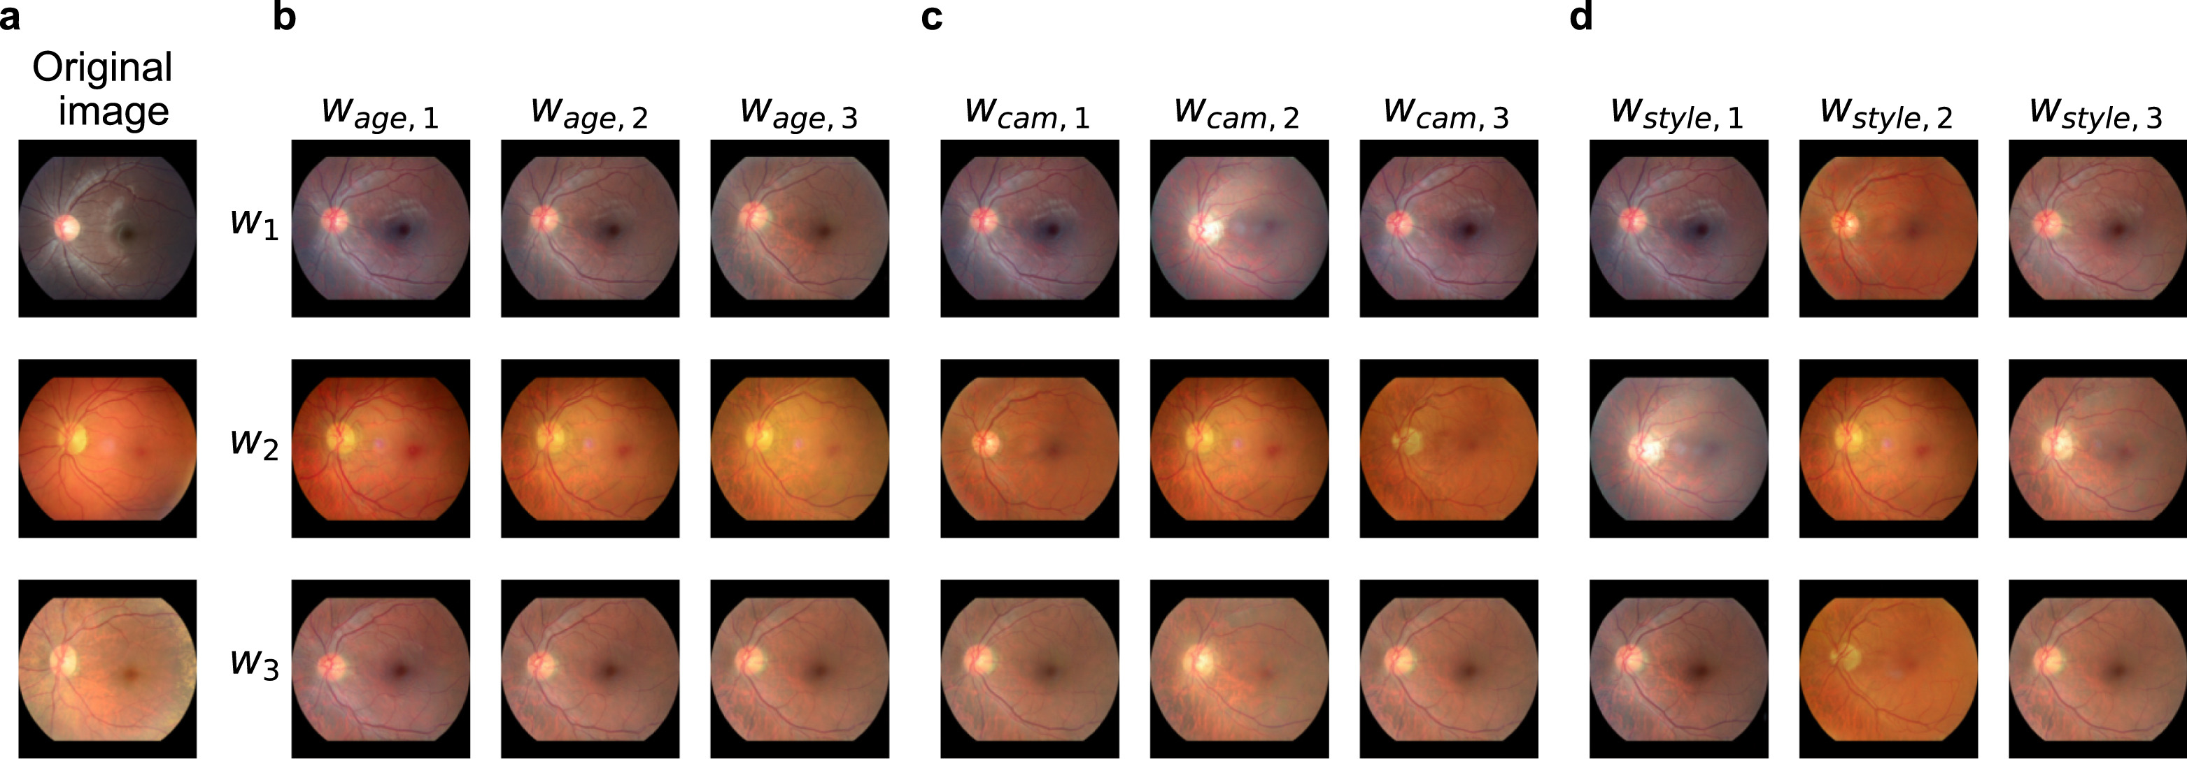
結果 制御可能な生成
年齢–撮影機器–スタイルで潜在空間を分離したモデル
22歳
Topcon NW 400
52歳
Optovue iCam
76歳
Canon CR-1
年齢・撮影機器・スタイルの潜在空間をそれぞれ独立に調整できる
Notes:
最後に、提案モデルで実現した制御可能な生成の結果を示します。こちらの図は、年齢–撮影機器–スタイルで潜在空間を分離したモデルを用いて、各潜在空間を入れ替えした際の生成結果を示しています。左端（a）は元のオリジナル画像で、b〜dの各列では、それぞれ 年齢・撮影機器・スタイル の潜在空間だけを、他の画像のものと入れ替えた場合の生成結果を示しています。
年齢・撮影機器・スタイル の潜在空間だけを、他の画像のものと入れ替えたとは何なのか補足資料を使って説明します。
-----
まず、（b）です。年齢潜在空間を入れ替えると、太い血管の反射や網膜の色味といった加齢に関連する特徴が変化します。
特に、若年者の潜在空間では血管周囲の反射が強く、高齢の潜在空間ではそれが薄れる傾向が見られます。これは実際の生理学的な加齢変化とも一致しています。
次に、（c）です。撮影機器潜在空間を入れ替えると、機器ごとの特性に由来する彩度や露出の違いが確認できます。一部では視神経乳頭や血管の見え方に微妙な差が出ていますが、年齢やスタイルの特徴は保持されています。
最後に、（d）です。スタイル潜在空間を入れ替えると、画像全体の色味や質感が変化しますが、血管構造や視神経乳頭の位置など、形態的特徴は保たれています。
このように、年齢・撮影機器・スタイルといった要因をそれぞれ独立に操作できることが確認できました。つまり、距離相関損失を導入して分離した潜在空間が、実際に因果的に正しく機能しており、独立した制御可能な生成を実現していることがわかります。

Slide 12
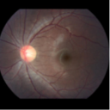
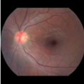
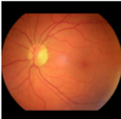
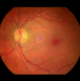
補足
W1
潜在空間の分離
W1 Wage2
22歳
52歳
デコード
エンコード
Topcon NW 400
Topcon NW 400
22歳
Topcon NW 400
スタイルw1
スタイルw1
52歳
Topcon NW 400
潜在空間
W2
W2 Wage1
入れ替える
52歳
22歳
Optovue iCam
Optovue iCam
52歳
Optovue iCam
22歳
Optovue iCam
スタイルw2
スタイルw2
潜在空間
Notes:
まず、左側のように2枚の実際の眼底画像、上が22歳・Topcon NW 400で撮影された画像（W1）、下が52歳・Optovue iCamで撮影された画像（W2）です。それぞれの画像をエンコードして、「年齢」「撮影機器」「スタイル」といった潜在空間の表現に分解します。
次に、そのうちの1つ――ここでは「年齢の潜在空間」だけを入れ替えます。 つまり、W1の中に「52歳の年齢潜在空間」を、 W2の中に「22歳の年齢潜在空間」をそれぞれ差し替えるイメージです。
そして、再びデコードして画像を生成すると、 右側のように「年齢の特徴だけが入れ替わった画像」が得られます。
実際に見ると、若い潜在空間を使った方では血管の反射が強く、 高齢の潜在空間を使った方ではやや色味が落ち着いています。結果に戻ります。

Slide 13
結果 制御可能な生成
人種–撮影機器–スタイルで潜在空間を分離したモデル
アフリカ系
Topcon NW 400
白人
Optovue iCam
ラテンアメリカ系
Canon CR-1
人種・撮影機器・スタイルの潜在空間をそれぞれ独立に調整できる
Notes:
続いて、民族性–撮影機器–スタイルで潜在空間を分離したモデルでの結果を示します。こちらの図も先ほどと同様に、各潜在空間を入れ替えたときの生成結果を表しています。左端（a）は元のオリジナル画像で、b〜dの各列では、それぞれ人種・撮影機器・スタイルの潜在空間のみを他の画像のものと入れ替えた場合の結果を示しています。
まず、（b）です。人種の潜在空間を入れ替えると、より明確な視覚的変化が観察されます。特に、眼底の色素沈着や全体の明るさが人種間に応じて変化しており、これは実際の生理学的特徴とも一致しています。一部では、血管構造や視神経乳頭にもわずかな影響が見られます。
次に、（c）です。撮影機器の潜在空間を入れ替えると彩度や露出など、機器の違いに由来する微妙な差が見られます。
ただし、人種やスタイルの情報はしっかり保持されています。
最後に、（d）です。スタイルの潜在空間を入れ替えると、全体的な色調や質感が変化しますが、しかし、血管パターンや視神経乳頭の位置など、形態的特徴は保たれています。
このように、人種・撮影機器・スタイルの潜在空間をそれぞれ独立に調整できることが確認できました。
つまり、提案モデルが学習した潜在空間は、年齢モデルと同様に因果的に独立した生成制御を実現しており、人種などのより抽象的な属性についても正しく分離・制御できていることが示されています。

Slide 14
結言
距離相関損失の導入による潜在空間の独立性が向上した
網膜画像における生成要因（患者属性・撮影機器・スタイル）を統計的に独立な潜在空間に分離し、偽相関を排除した制御可能な高品質の画像生成を実現した
Notes:
以上より結言として

Slide 15
補足
各因子に分離させた潜在空間
各因子に分離させた潜在空間
Age：年齢
Eth：人種
独立
独立
独立
独立
独立
独立
Cam：撮影機器
Style：スタイル
Cam：撮影機器
Style：スタイル

Slide 16
補足
ノイズ源
Age:年齢
Eth：人種
Cam：撮影機器
Style：スタイル
StyleGAN2における潜在空間の分離
Notes:
「ノイズ源が増える」→統計的に独立させるために潜在空間に分離を行うが分離そのものが難しいという認識。
-----
年齢方向のベクトルに、人種の差異が影響してしまうと
人種方向のベクトルに、年齢の傾向が入り込む

Slide 17
図とテーブル

Slide 18
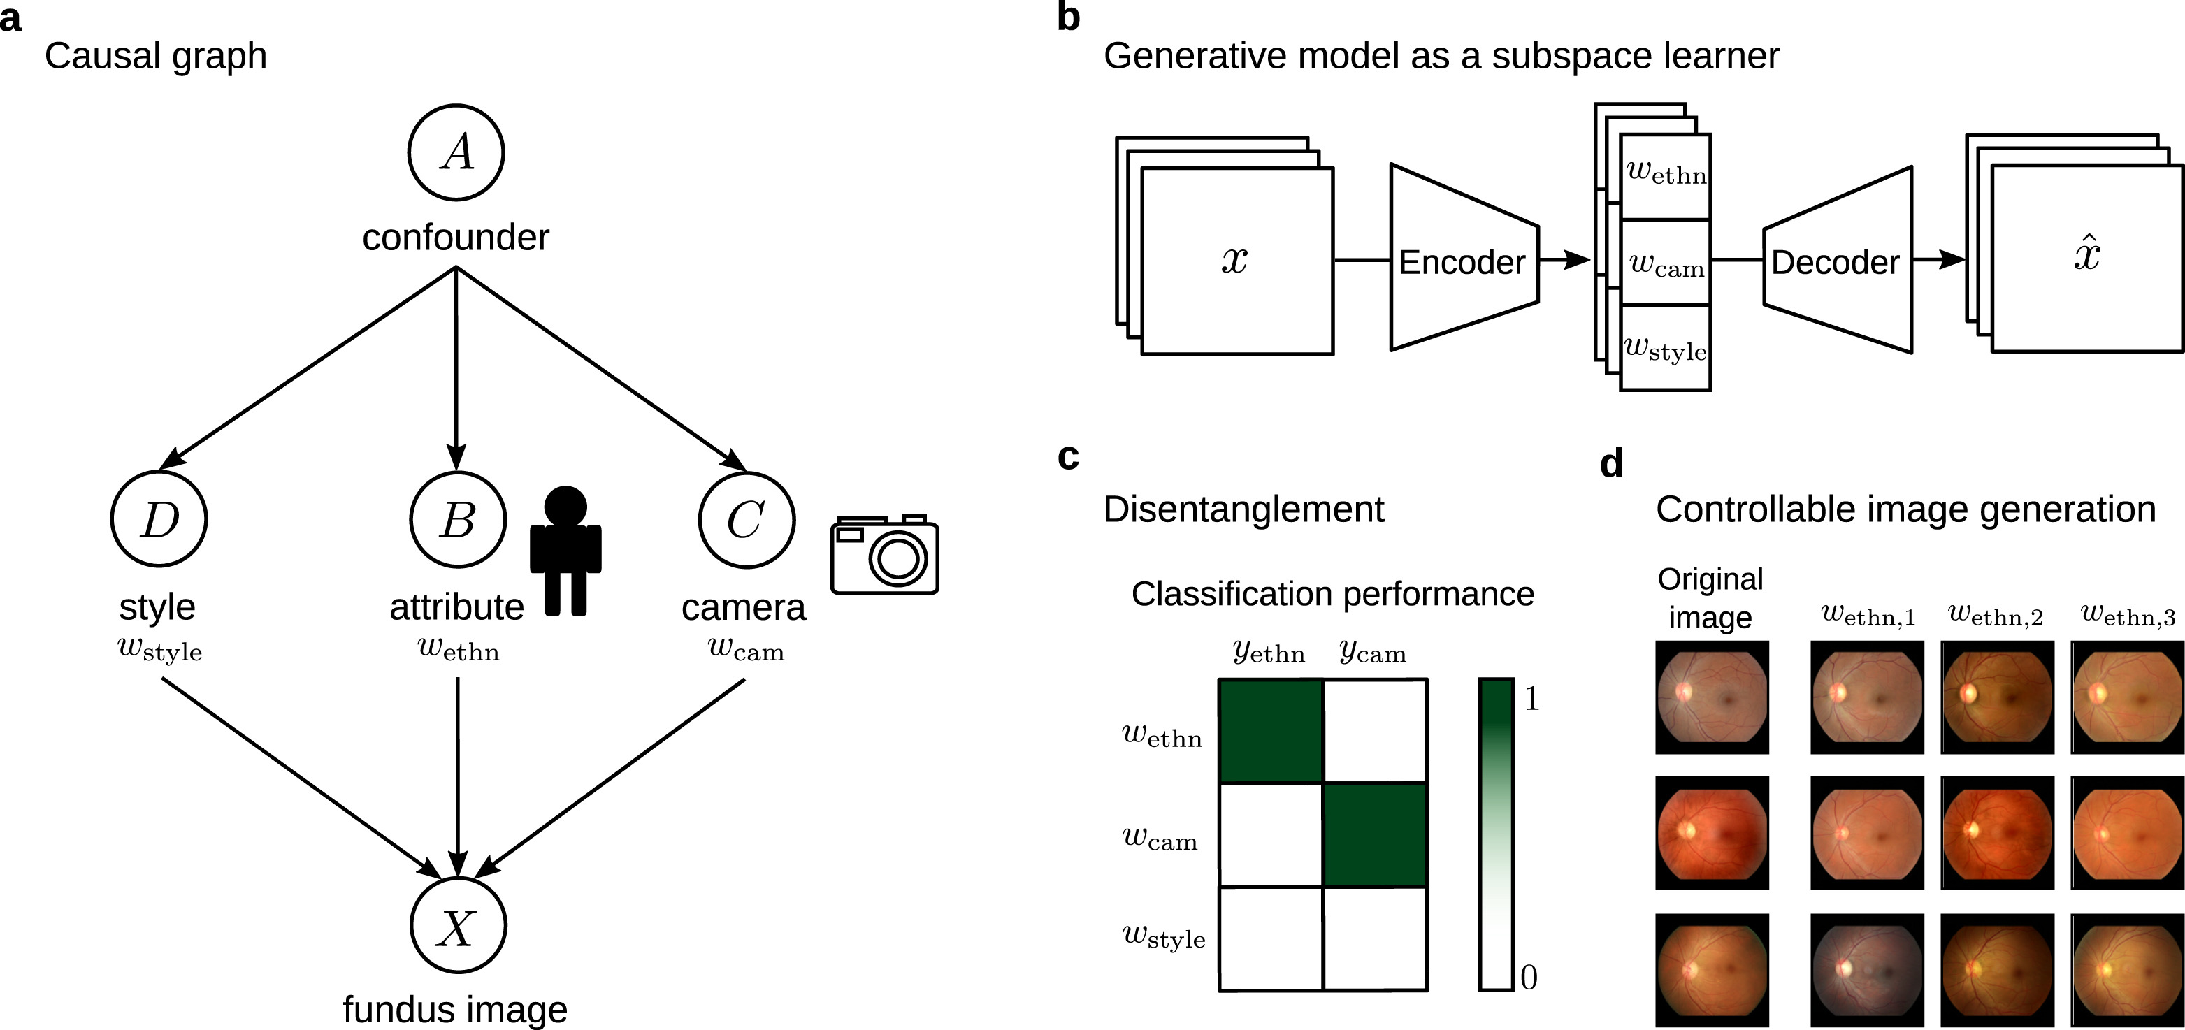
Ｆig.1

Slide 19
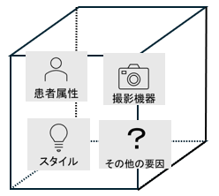
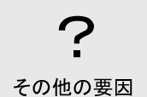

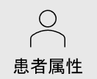



背景 因果構造に基づく潜在空間の分離とその応用
エンコード
＋
メタデータ
潜在空間の分離
別々の次元（subspace）に分離
患者属性
撮影機器
スタイル
Notes:
偽相関の問題を防ぐためには、 画像に含まれる複数の生成要因を、互いに独立に理解することが重要です。
このとき有効なのが、**因果構造に基づく潜在空間の分離という考え方です。
潜在空間の分離とは、 画像を構成するさまざまな要因（たとえば患者属性・撮影条件・スタイルなど）を、 潜在空間の中で別々の次元（subspace）として表現することを指します。
これにより、 ある要因だけを変化させた画像生成（例：カメラ条件を固定して患者属性だけ変える）など、 要因ごとの影響を独立に扱うことができます。
医用画像のように多様な要因が絡み合うデータでは、 このような「潜在表現の分離」が、 真に疾患に関連した特徴を抽出するための鍵になると考えられています。

Slide 20
背景 因果構造に基づく潜在空間の分離とその応用
エンコード
＋
メタデータ
潜在空間の分離
別々の次元（subspace）に分離
C
A
B
撮影機器
スタイル
Notes:
偽相関の問題を防ぐためには、 画像に含まれる複数の生成要因を、互いに独立に理解することが重要です。
このとき有効なのが、**因果構造に基づく潜在空間の分離という考え方です。
潜在空間の分離とは、 画像を構成するさまざまな要因（たとえば患者属性・撮影条件・スタイルなど）を、 潜在空間の中で別々の次元（subspace）として表現することを指します。
これにより、 ある要因だけを変化させた画像生成（例：カメラ条件を固定して患者属性だけ変える）など、 要因ごとの影響を独立に扱うことができます。
医用画像のように多様な要因が絡み合うデータでは、 このような「潜在表現の分離」が、 真に疾患に関連した特徴を抽出するための鍵になると考えられています。

Slide 21
背景 網膜眼底画像
生成モデルによる表現学習の可能性
患者情報
撮影機器
患者情報
「表現」とは、データが持つ高レベルの抽象的な特徴を数値のベクトルとして捉え直したもの
Notes:
偽相関は本来は因果関係がないのに、データの作られた方(交絡)で見かけ上の相関が生じること
患者属性 b（年齢・ethnicity など）、カメラ c、スタイル d の3要因で記述し、さらに未知の交絡因子 aが b/c/d すべてに影響してb–c–d 間に統計的な依存（=見かけの相関）を生むとする dag を示しています。これがショートカット学習（shortcut learning）の原因になる、

Slide 22
Ｆig.2

Slide 23
Fig.3

Slide 24
xxx xxxx
xxxxxx

Slide 25
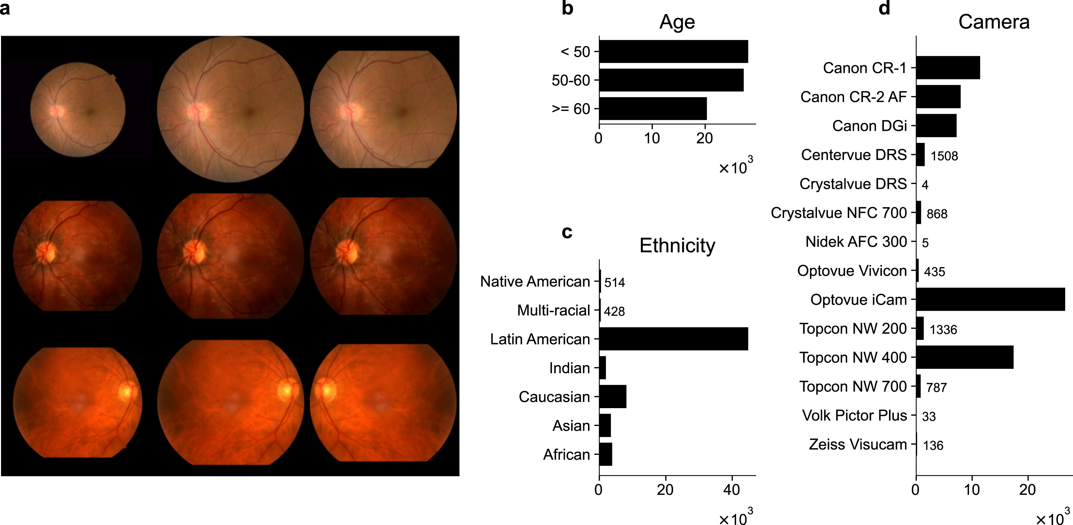
xxx xxxx

Slide 26
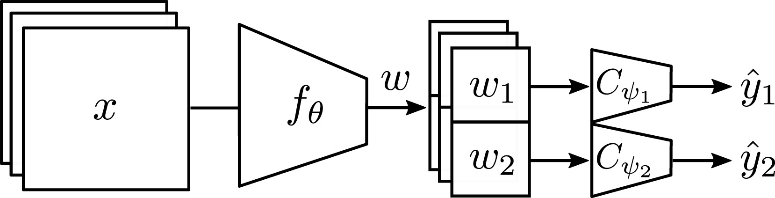
xxx xxxx
xxxxxx

Slide 27
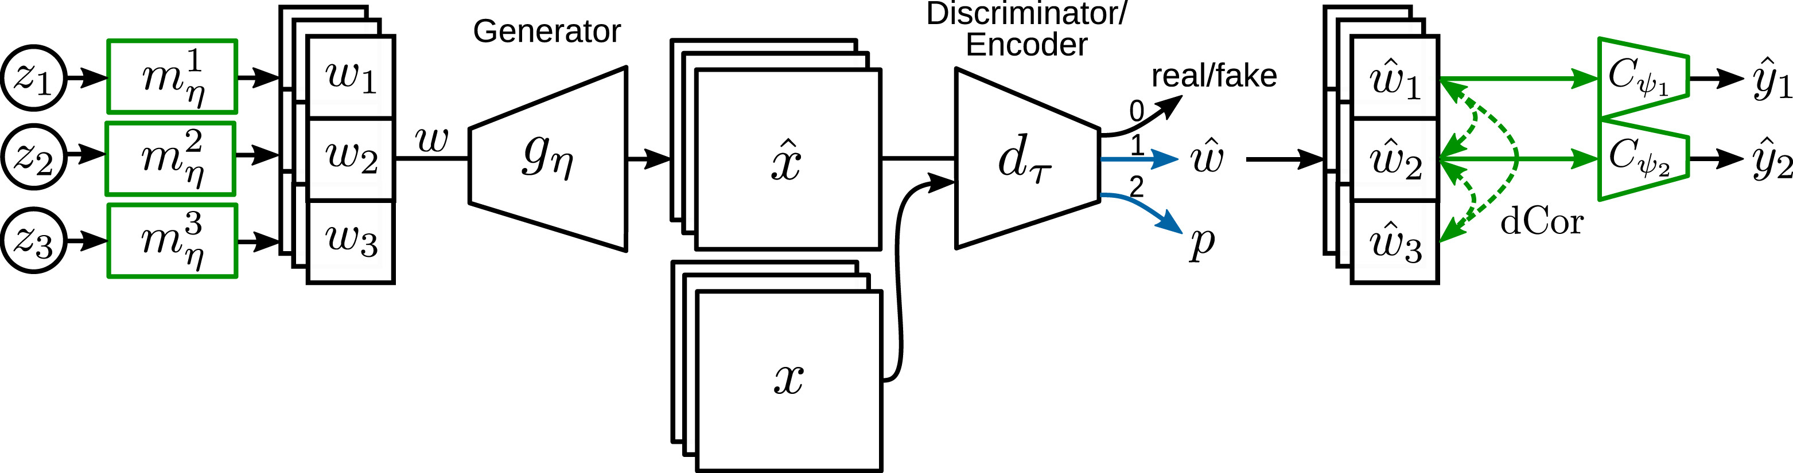
Fig.4

Slide 28
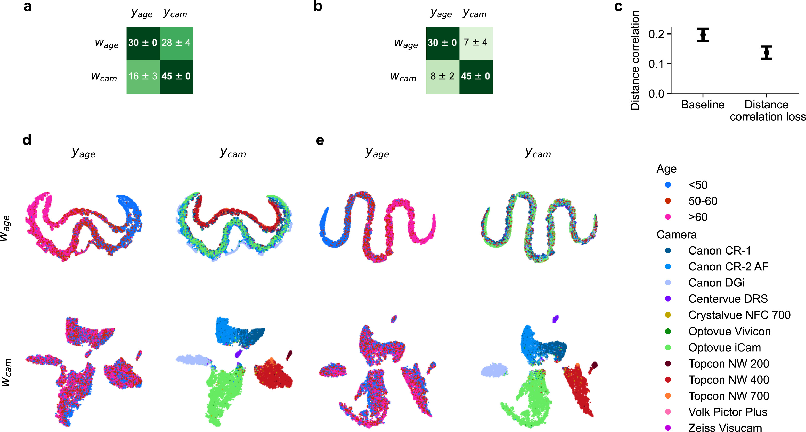
Fig.5

Slide 29
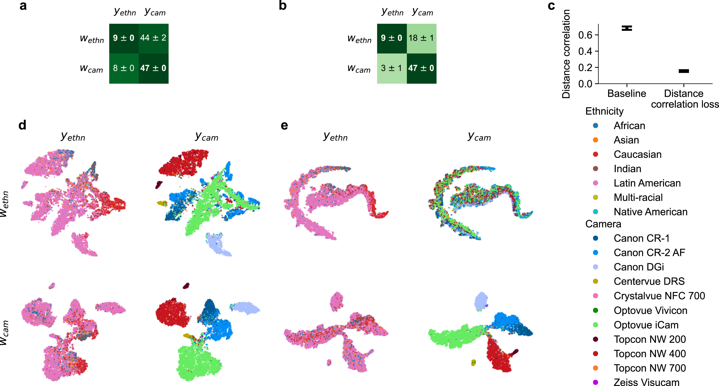
Fig.6

Slide 30
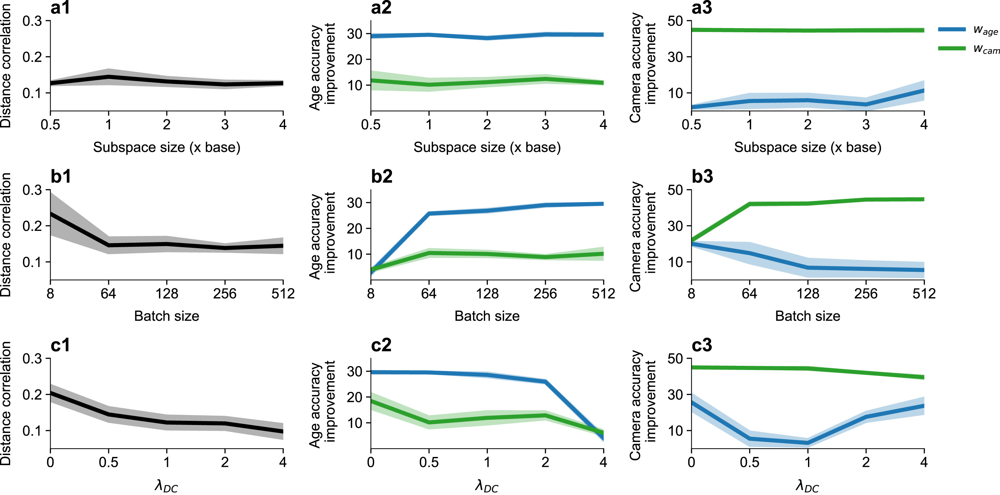
Fig.7

Slide 31
Fig.8

Slide 32
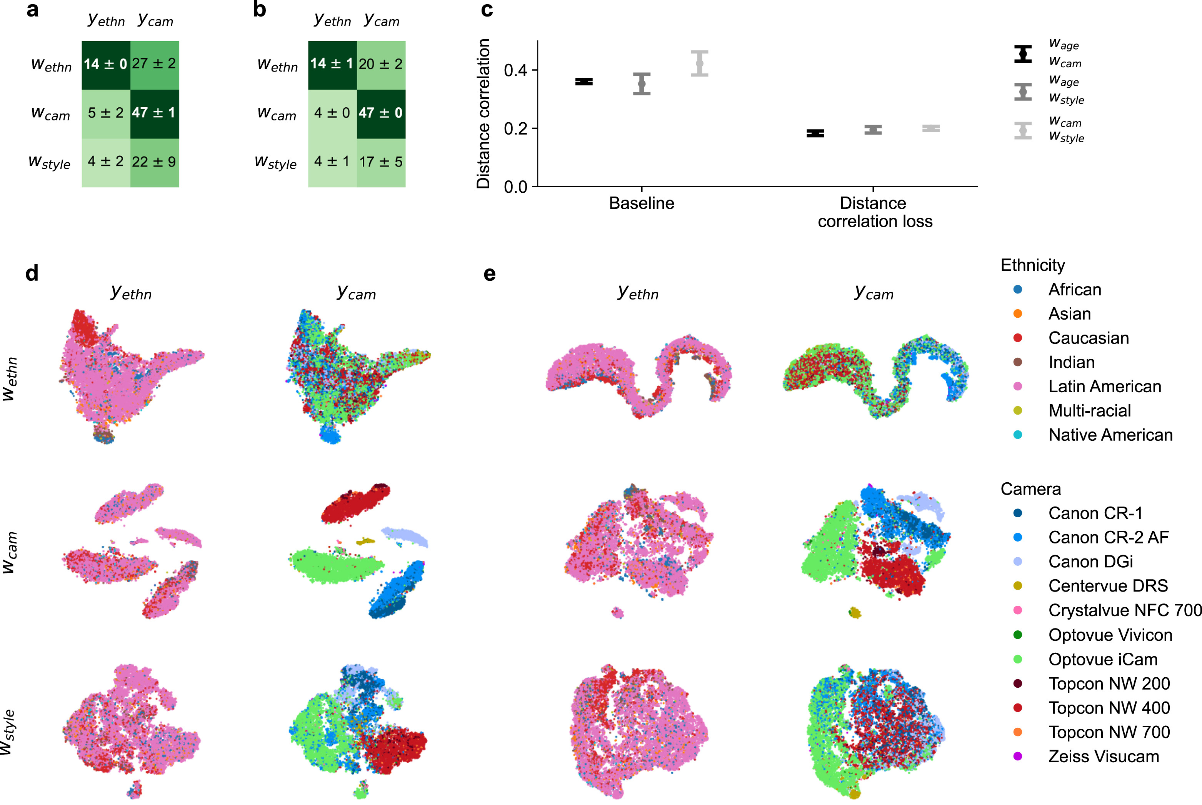
Fig.9

Slide 33
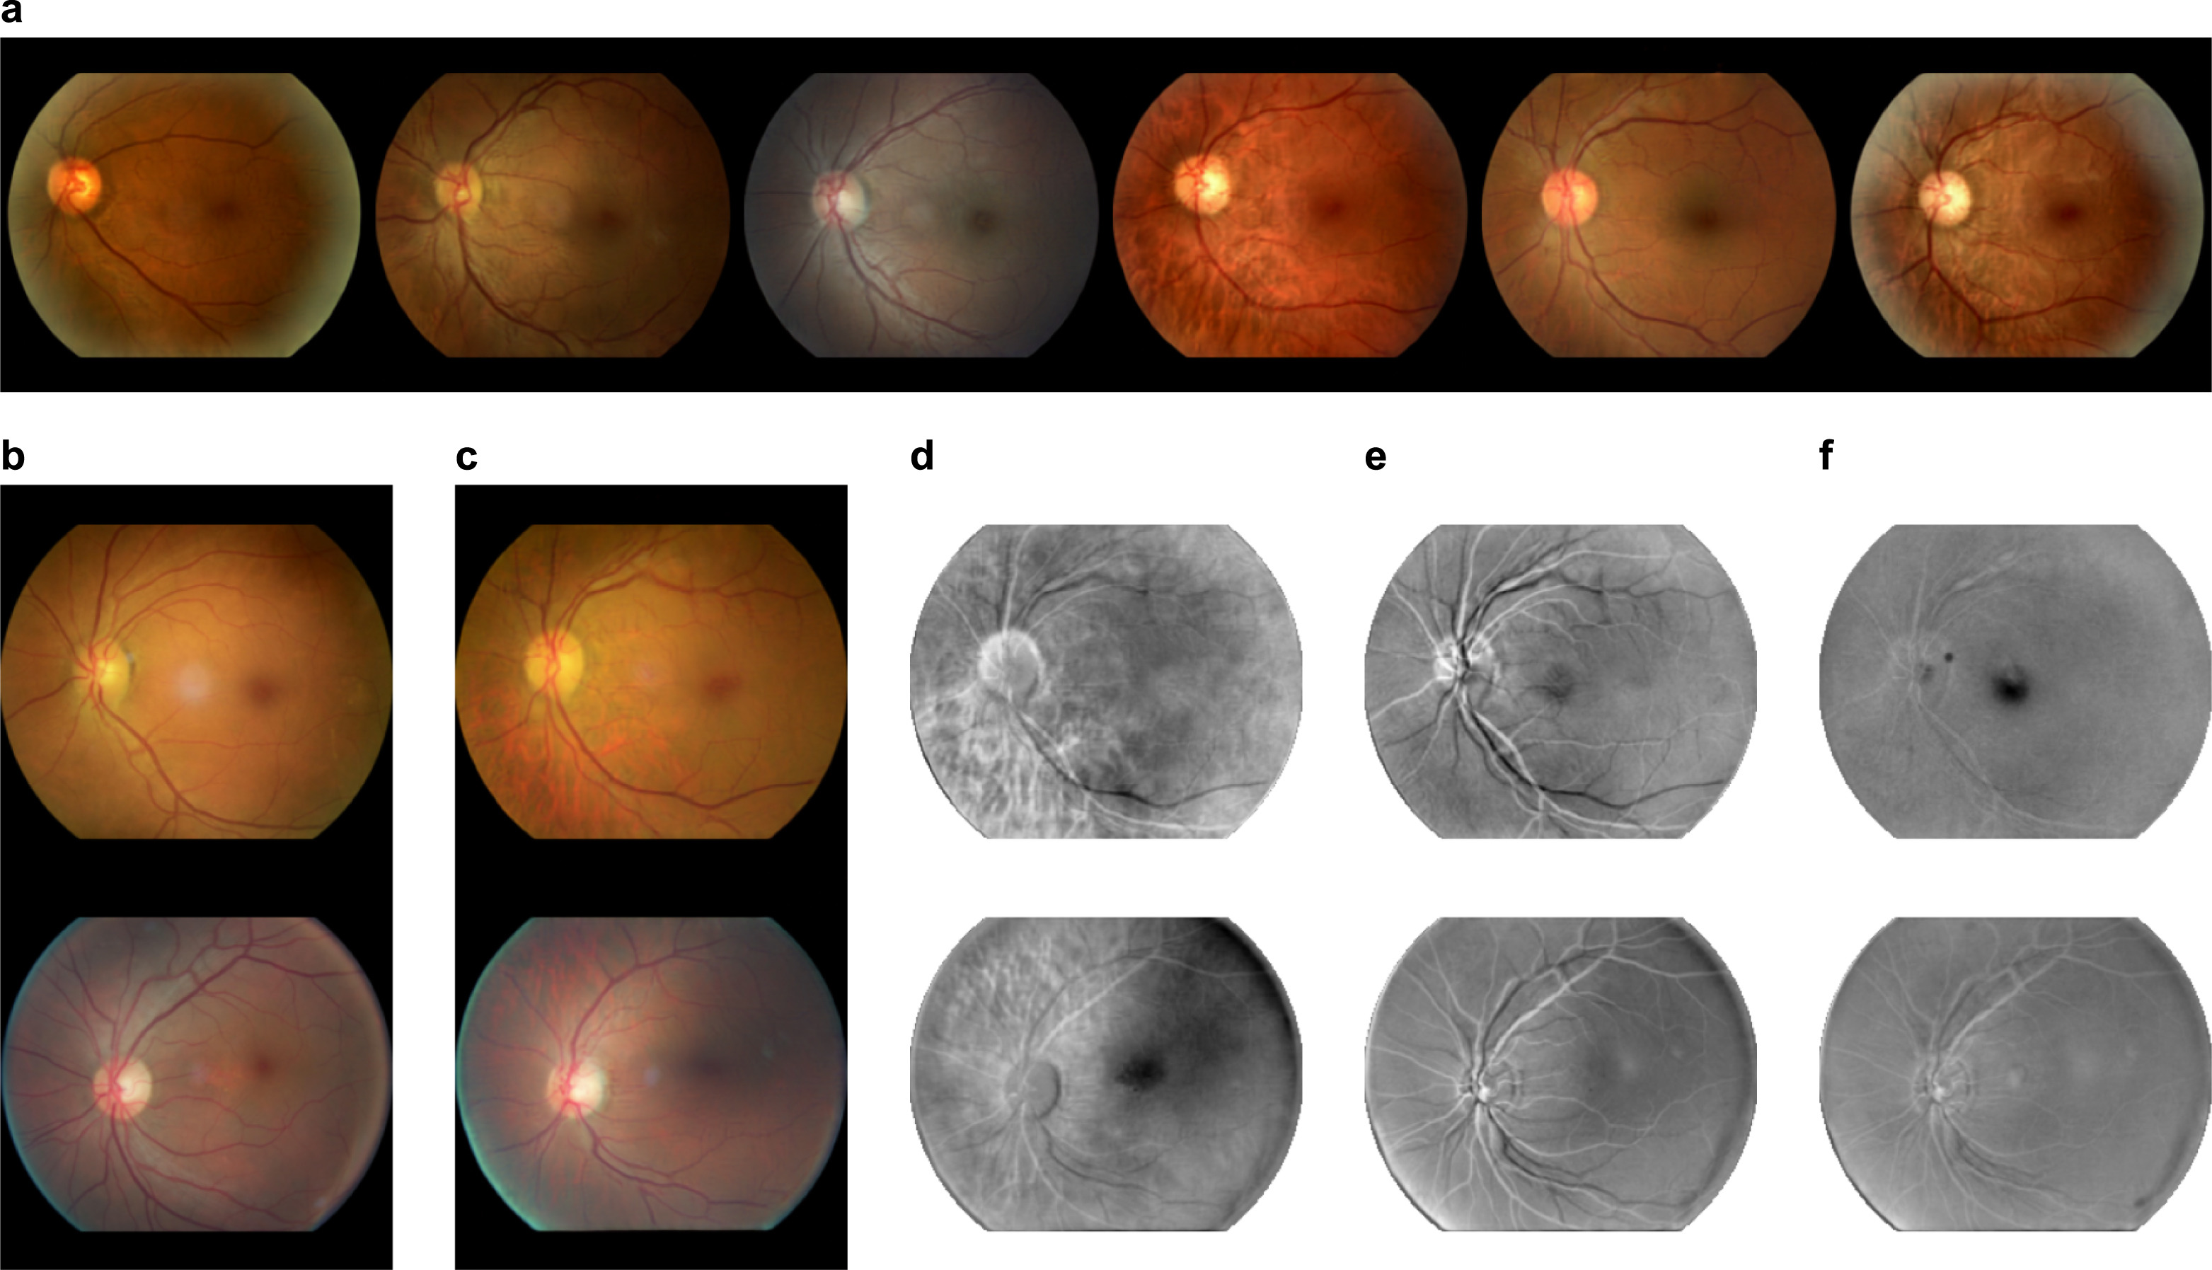
Fig.10

Slide 34
Fig.11

Slide 35
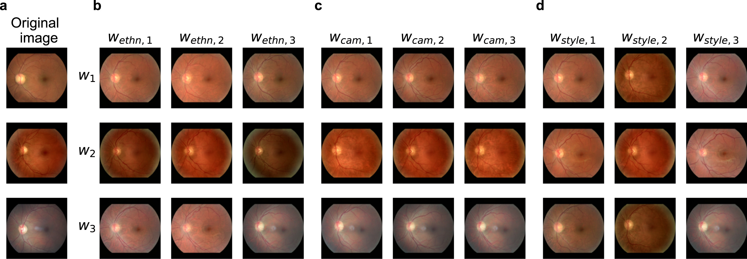
Fig.12

Slide 36
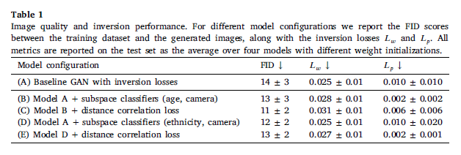

Slide 37
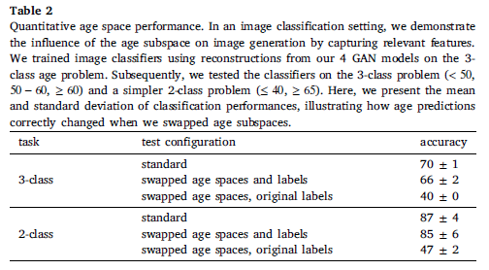

Slide 38
補足資料

Slide 39
補足 GAN（敵対的生成ネットワーク）
Z
(ノイズ）
合成画像
生成器
識別器
0～1の値を出力
本物の画像
合成画像 = 0
本物の画像= １
生成器は識別器を誤認させる合成画像を生成できるように学習
識別器で本物の画像と合成画像を正確に識別できるように学習

Slide 40
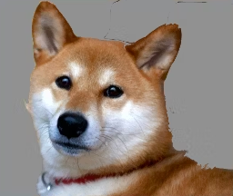
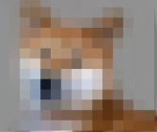
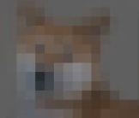
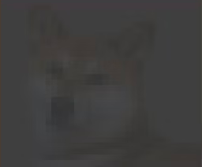
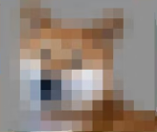
補足 拡散モデル（Diffusion Model）
ピクセル空間
潜在空間
拡散プロセス
VAE Encoder
入力データ
逆拡散プロセス
U-Net
VAE Decoder
出力データ

Slide 41





補足 FIDについて
FID（Fréchet Inception Distance）について
合成画像の“リアルさ”を実画像と比較して定量的に評価するための指標
値が小さいほど実画像に近い
計算方法
実画像と生成画像を同じ枚数だけ用意
両方の画像を、Inception v3 という
画像分類ネットワークに通す
特徴ベクトル（高次元の数値情報）を抽出
それぞれの画像群から、平均ベクトル μ と
共分散行列 Σ を求める
右の数式で FIDを計算
： 実画像の平均ベクトル
： 生成画像の平均ベクトル
： 実画像の共分散行列
： 生成画像の共分散行列

Slide 42
補足 IS
IS（Inception Score）について
生成画像の「多様性」と「識別しやすさ」を評価する指標
値が高いほど良い画像とされる
計算方法
基本的な考え方
良い画像は明確な対象（ラベル）を持つ
Inception v3に生成画像を入力
各画像に対して、分類器の出力確率分布
全画像にわたるマージナル分布を推定（＝全体の平均）
各画像について、KLダイバージェンスを計算してそれを
類器が「これは○○だ」と自信を持って分類できること
良い画像群は多様なカテゴリにわたるべき
すべての画像が同じものではなく、
出力全体のカテゴリ分布が広がっていること

Slide 43
補足 GDRPについて
GDPR（General Data Protection Regulation）
一般データ保護規則（General Data Protection Regulation）
EU域内の個人の個人データを処理するすべての組織（EU外の企業も含む）
個人のプライバシー権の保護とデータの透明な取り扱い
2018年5月25日
最大で2,000万ユーロ または 全世界売上高の4％（高い方）
研究データであっても、本人が再識別される可能性がある場合はGDPRの対象

Slide 44
補足 データ拡張
セグメンテーションタスクのデータ拡張
データ拡張手法 | 内容
反転（flipping） | 左右反転など。腫瘍の位置に対するモデルの頑健性を向上
回転（rotation） | 数度～十数度のランダム回転。形状に対するロバスト性を付与
スケーリング（scaling） | 拡大・縮小によってスケール変動に対応
弾性変形（elastic deformation） | 医療画像でよく使われる非線形変形 局所的なゆがみを加える処理 臓器や腫瘍のゆらぎを模倣

Slide 45
補足 GAN
GANの歴史について
GAN
CGAN
VGAN
SeqGAN
ProGAN
StyleGAN
StyleGAN 2-ADA
StyleGAN 3
2014
2015
2016
2017
2018
2019
2020
2021
2022
DCGAN
CycleGAN
WGAN
StackGAN
StyleGAN 2
StyleGAN-XL
SURF-GAN

Slide 46
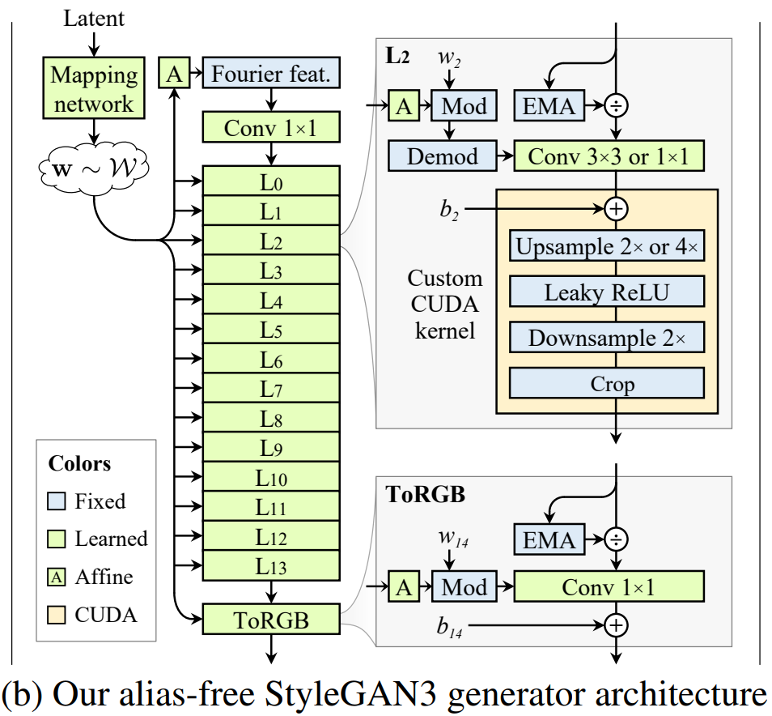
補足 GAN
StyleGAN3
以下の点でStyleGAN 2を改良した。
エリアシング（aliasing）の除去
画像を回転・拡大・縮小するときに発生する人工的なノイズや歪みで
エリアシングを除去してより自然な画像を生成
ピクセル座標への依存を排除
画像内のオブジェクトが絶対的な座標に固定されず、
より自然な構造を持つ。
学習の安定性向上
トレーニング時の振動や不安定性を軽減。

